Slide 1
Лига Наций и ее деятельность, образование и деятельность ООН

Slide 2

Лига Наций
Лига Наций — международная организация, основанная в результате Версальско-Вашингтонской системы Версальского соглашения в 1919—1920 годах. В период с 28 сентября 1934 по 23 февраля 1935 в Лигу Наций входило 58 государств-участников. Цели Лиги Наций включали в себя: разоружение, предотвращение военных действий, обеспечение коллективной безопасности, урегулирование споров между странами путём дипломатических переговоров, а также улучшение качества жизни на планете. Прекратила своё существование в 1946 году

Slide 3
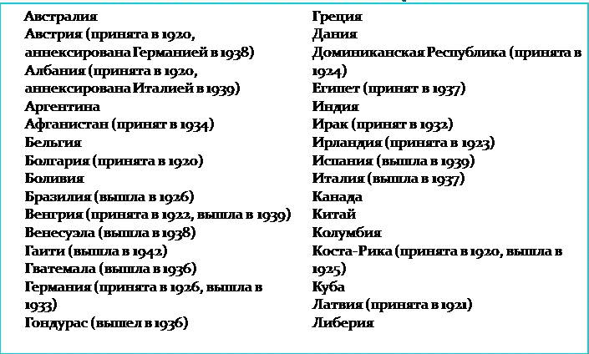
Члены Лиги Наций

Slide 4
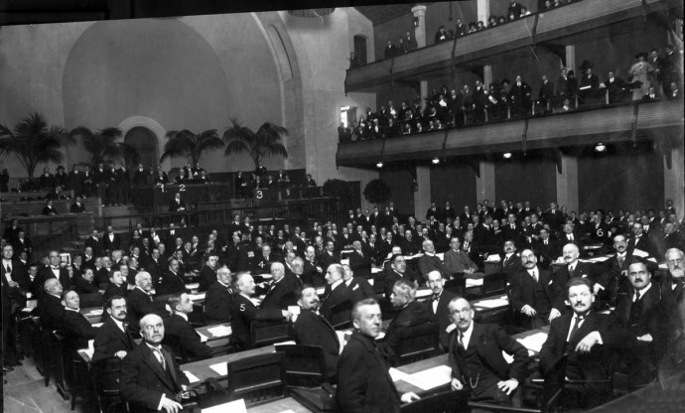
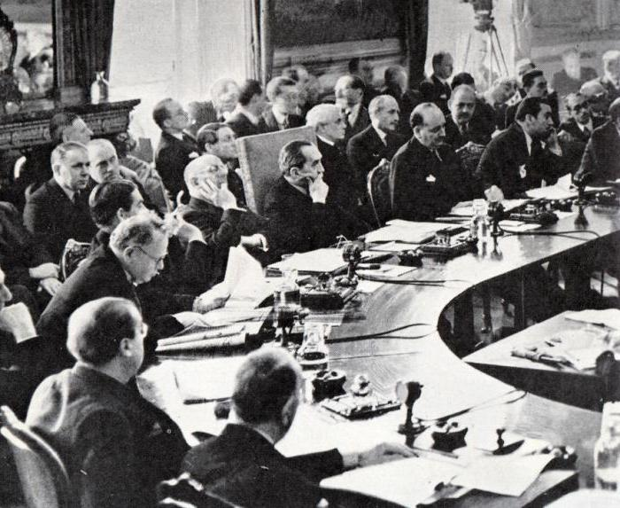

Slide 5

ООН
Организация Объединённых Наций, ОО́Н — международная организация, созданная для поддержания и укрепления международного мира и безопасности, развития сотрудничества между государствами.

Slide 6
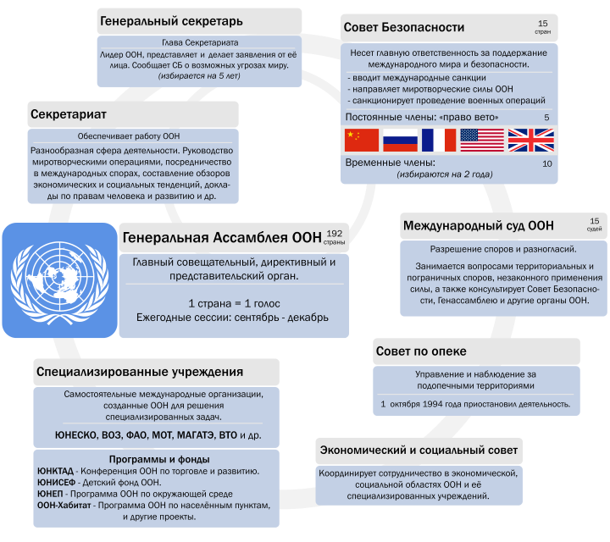

Slide 7
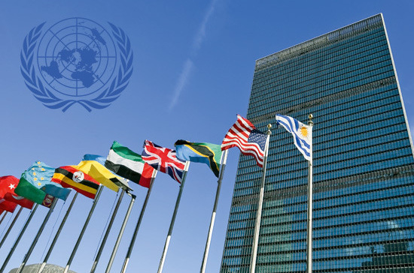
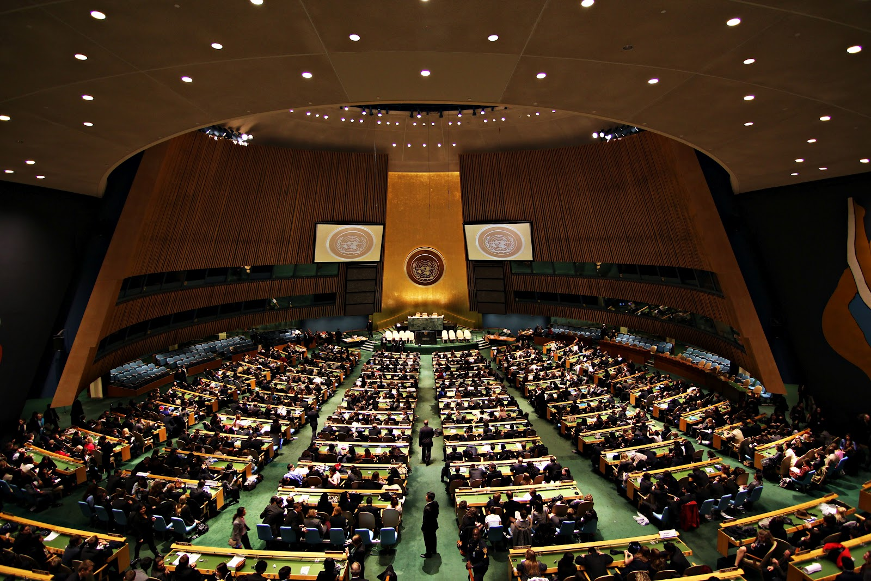

Slide 8
